Slide 1
ISEHF
Historia de la Filosofía
Prof.: Lic. Francisco Acevedo
Tema: “INFLUENCIA DEL CRISTIANISMO”
Alumno: Cristóbal Ávalos
Fecha: 21 de septiembre del 2012
Fuente bibliográfica: IDEA DE LA HISTORIA por Collingwood. Pág. 53 - 64

Slide 2
1. EL FERMENTO DE LAS IDEAS CRISTIANA

Slide 3
El cristianismo echó por la borda dos nociones greco-romanas.
La idea optimista de la naturaleza humana.
La idea sustancialista de entidades eternas subyacentes al proceso del discurrir histórico.

Slide 4
Triple efecto de la idea cristiana.
El proceso histórico no es la realización de los propósitos humanos, sino divinos.
Un creador saca al mundo de la nada.
Universalismo de la actitud cristiana.

Slide 5
II. CARACTERÍSTICAS DE LA HISTORIOGRAFÍA CRISTIANA

Slide 6
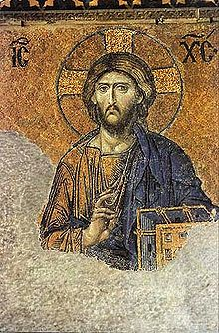
Será una historia universal, del mundo, remontándose al origen del hombre.
Adscribirá los sucesos de las operaciones de la Providencia que pre-ordena su curso.
Tratará descubrir un ordenamiento inteligible. Apocalíptica.(La vida histórica de Cristo)

Slide 7
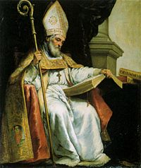
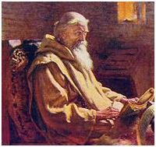
4. La historia quedará dividida en épocas y periodos. (Eusebio de Cesárea S. III, Isidoro de Sevilla S. VII, Venerable Beda)

Slide 8
III. LA HISTORIOGRAFÍA MEDIEVAL

Slide 9
La gran tarea de la historiografía medieval consistía en el descubrimiento y la explicitación del objetivo o plan divino de la historia.

Slide 10
IV. LA HISTORIOGRAFÍA DEL RENACIMIENTO.

Slide 11
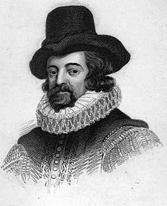
Con el Renacimiento se volvió a la visión humanista de la historia funda en los antiguos.
El interés del historiador debe estar en los hechos. (Bacon)
Apunta al redescubrimiento del pasado pero sin métodos.

